Slide 1
Seminář pro žadatele výzev č. 87 a 88 IROP
Infrastruktura pro předškolní vzdělávání II.
a
Infrastruktura pro předškolní vzdělávání (SVL) II.
Datum: 9. 10. 2018
Místo: Václavské nám. 833/31, Praha 1

Slide 2
Program semináře
9:00 – 9:30 Prezence účastníků
9:30 – 10:00 Zahájení, představení Integrovaného regionálního operačního programu, Řídicího orgánu IROP a Centra pro regionální rozvoj České republiky, informace k dalším výzvám ve Specifickém cíli 2.4 IROP
10:00 – 11:15 87. výzva IROP „Infrastruktura pro předškolní vzdělávání II.“ a 88. výzva IROP „Infrastruktura pro předškolní vzdělávání (SVL) II.“ - parametry výzvy, podporované aktivity, způsobilé výdaje, povinné přílohy žádosti, dotazy
11:15 – 11:30 Přestávka
11:30 – 13:00 Dokladování povinných příloh, systém hodnocení projektů a další administrace projektu
13:00 Závěr

Slide 3
Role MMR a CRR
Ministerstvo pro místní rozvoj České republiky
= Řídicí orgán IROP (ŘO IROP)
řízení programu
příprava výzev a pravidel pro žadatele a příjemce,
poskytovatel dotace
Centrum pro regionální rozvoj České republiky
= zprostředkující subjekt pro IROP
konzultace, příjem a hodnocení žádostí o podporu, kontroly projektů, kontroly žádostí o platbu, administrace změn, zpracování podkladů pro certifikaci

Slide 4
Pravidla pro žadatele a příjemce
Obecná pravidla
(závazná pro všechny specifické cíle a výzvy)
www.irop.mmr.cz
Specifická pravidla
(pro každou výzvu samostatný dokument)
www.irop.mmr.cz
podporované aktivity, způsobilé výdaje, hodnoticí kritéria, povinné přílohy

Slide 5
Pravidla pro žadatele a příjemce
Kapitoly Obecných pravidel
Vyhlášení výzvy a předkládání žádostí | Publicita
Hodnocení a výběr projektů | Sankce
Příprava a realizace projektu | Monitorování projektů
Investiční plánování | Indikátory
Dodatečné stavební práce | Změny v projektu
Odstoupení, ukončení realizace projektu | Nesrovnalosti, porušení rozpočtové kázně, porušení právního aktu
Veřejná podpora | Financování
Účetnictví | Příjmy
Způsobilé výdaje | Udržitelnost
Přenesená daňová povinnost | Námitky a stížnosti
Archivace | Kontroly a audity
Vazba na integrované nástroje | Právní a metodický rámec

Slide 6
IROP 2014 - 2020
Financování z Evropského fondu pro regionální rozvoj
Alokace: 4,64 mld. EUR = 117 mld. Kč
Kofinancování: až 85 % z EFRR a 15 % (příjemce + státní rozpočet – podle Pravidel spolufinancování)
Projekty realizované prostřednictvím CLLD: 95 % EFRR
a 5 % příjemce

Slide 7
Průběžný stav IROP k 1. 10. 2018
Vyhlášeno 88 výzev v objemu cca 126,6 mld. Kč
Předloženo více než 9700 projektů za cca 129 mld. Kč
Z toho v „pozitivních“ stavech 7478 projektů za cca 101,7 mld. Kč
Schváleno k financování 5124 projektů za 73,3 mld. Kč
Ukončeno 1290 projektů za 9,6 mld. Kč
*částky v EFRR

Slide 8
Struktura IROP
Prioritní osa 1 - Infrastruktura
Konkurenceschopné, dostupné a bezpečné regiony
Alokace 1,6 mld. EUR
Prioritní osa 2 - Lidé
Zkvalitnění veřejných služeb a podmínek života pro obyvatele regionů
Alokace 1,7 mld. EUR
Prioritní osa 3 - Instituce
Dobrá správa území a zefektivnění veřejných institucí
Alokace 0,8 mld. EUR
Prioritní osa 4 - Komunitně vedený místní rozvoj
- Alokace 390 mil. EUR
- Posílení CLLD, provozní a animační náklady
Doprava, integrované dopravní systémy, IZS
Sociální služby/bydlení, sociální podnikání, zdravotní péče, vzdělávání, zateplování
Kulturní dědictví, e-Government, dokumenty územního rozvoje

Slide 9
Prioritní osa 2 - Lidé
SC 2.1 Zvýšení kvality a dostupnosti služeb vedoucí k sociální inkluzi
SC 2.2 Vznik nových a rozvoj existujících podnikatelských aktivit v oblasti sociálního podnikání
SC 2.3 Rozvoj infrastruktury pro poskytování zdravotních služeb a péče o zdraví
SC 2.4 Zvýšení kvality a dostupnosti infrastruktury pro vzdělávání a celoživotní učení
SC 2.5 Snížení energetické náročnosti v sektoru bydlení

Slide 10
SC 2.4 Zvýšení kvality a dostupnosti infrastruktury pro vzdělávání a celoživotní učení
Cíl: prostřednictvím kvalitní a dostupné infrastruktury zajistit rovný přístup ke vzdělávání a k získávání klíčových schopností a tím zajistit reálnou uplatnitelnost na trhu práce.
Alokace: 583 mil. EUR (EFRR); 15 mld. Kč z EU; celkem cca 17,6 mld. Kč
Aktivity:
Předškolní vzdělávání
Základní školy
Střední a vyšší odborné školy
Zájmové, neformální a celoživotní vzdělávání
Opatření vedoucí k sociální inkluzi (od revize PD IROP 1.1 z 8. 11. 2017)

Slide 11
Projekty „vzdělávání“ IROP
Podpořeno přes 1200 projektů za více než 13 mld. Kč (EFRR)
Kraj realizace | Dotace z EU | Počet proj.
Středočeský kraj | 1 636 265 971 Kč | 122
Jihomoravský kraj | 1 635 411 349 Kč | 112
Moravskoslezský kraj | 1 259 894 397 Kč | 177
Olomoucký kraj | 1 187 818 199 Kč | 142
Jihočeský kraj | 1 155 847 830 Kč | 122
Kraj Vysočina | 1 037 875 730 Kč | 67
Královéhradecký kraj | 997 282 070 Kč | 83
Zlínský kraj | 899 577 467 Kč | 93
Liberecký kraj | 828 229 642 Kč | 39
Pardubický kraj | 822 040 614 Kč | 80
Ústecký kraj | 714 476 763 Kč | 49
Plzeňský kraj | 699 705 891 Kč | 84
Karlovarský kraj | 201 182 930 Kč | 31
Celkový součet | 13 075 608 858 Kč | 1201

Slide 12
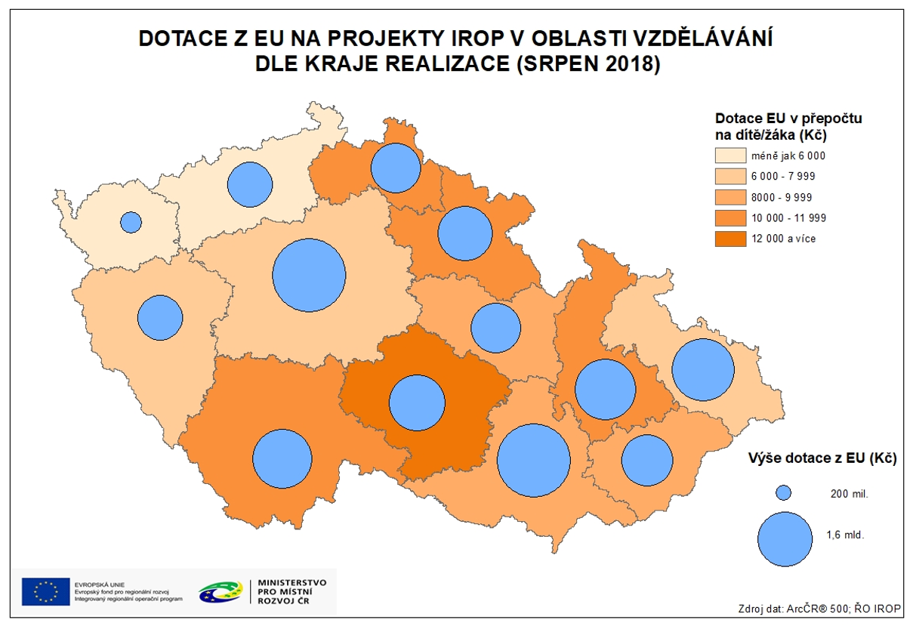
SC 2.4 Zvýšení kvality a dostupnosti infrastruktury pro vzdělávání a celoživotní učení

Slide 13
Výzvy IROP v SC 2.4
Číslo | Název výzvy | Vyhlášení
14 | Infrastruktura pro předškolní vzdělávání | 12/2015
15 | Infrastruktura pro předškolní vzdělávání (SVL) | 12/2015
32 | Infrastruktura středních škol a VOŠ | 06/2016
33 | Infrastruktura středních škol a VOŠ (SVL) | 06/2016
46 | Infrastruktura základních škol | 08/2016
47 | Infrastruktura základních škol (SVL) | 08/2016
56 | Infrastruktura pro zájmové, neformální a celoživotní vzdělávání | 10/2016
57 | Infrastruktura pro zájmové, neformální a celoživotní vzdělávání (SVL) | 10/2016
86 | Infrastruktura vedoucí k přechodu do škol hlavního vzdělávacího proudu a k samostatnému způsobu života | 8/2018
87 | Infrastruktura pro předškolní vzdělávání II. | 9/2018
88 | Infrastruktura pro předškolní vzdělávání (SVL) II. | 9/2018
Harmonogram výzev: http://www.irop.mmr.cz/cs/Zadatele-a-prijemci/Dokumenty/Dokumenty/Harmonogram-vyzev

Slide 14
Výzvy IROP v SC 2.4 (4.1) Integrované nástroje
Číslo | Název výzvy | Vyhlášení
58. | INFRASTRUKTURA PRO PŘEDŠKOLNÍ VZDĚLÁVÁNÍ (ITI) | 10/2016
59. | INFRASTRUKTURA PRO PŘEDŠKOLNÍ VZDĚLÁVÁNÍ (IPRÚ) | 10/2016
66. | INFRASTRUKTURA PRO VZDĚLÁVÁNÍ - INTEGROVANÉ PROJEKTY ITI | 12/2016
67. | INFRASTRUKTURA PRO VZDĚLÁVÁNÍ - INTEGROVANÉ PROJEKTY IPRÚ | 12/2016
68. | ZVYŠOVÁNÍ KVALITY A DOSTUPNOSTI INFRASTRUKTURY PRO VZDĚLÁVÁNÍ A CELOŽIVOTNÍ UČENÍ - INTEGROVANÉ PROJEKTY CLLD | 1/2017

Slide 16
Integrované nástroje
Platí stejné podmínky jako pro individuální projekty v daném specifickém cíli (způsobilost výdajů, územní zaměření, typů příjemců, veřejné podpory, veřejných zakázek apod.).
Zároveň je nezbytný soulad s danou integrovanou strategií.
Žadatel, který chce realizovat projekt v rámci integrované strategie, musí konzultovat projektový záměr před jeho podáním s nositelem příslušné integrované strategie – získat vyjádření Řídicího výboru v případě ITI/IPRÚ.
Aktivita Opatření vedoucí k sociální inkluzi není součástí integrovaných nástrojů

Slide 17
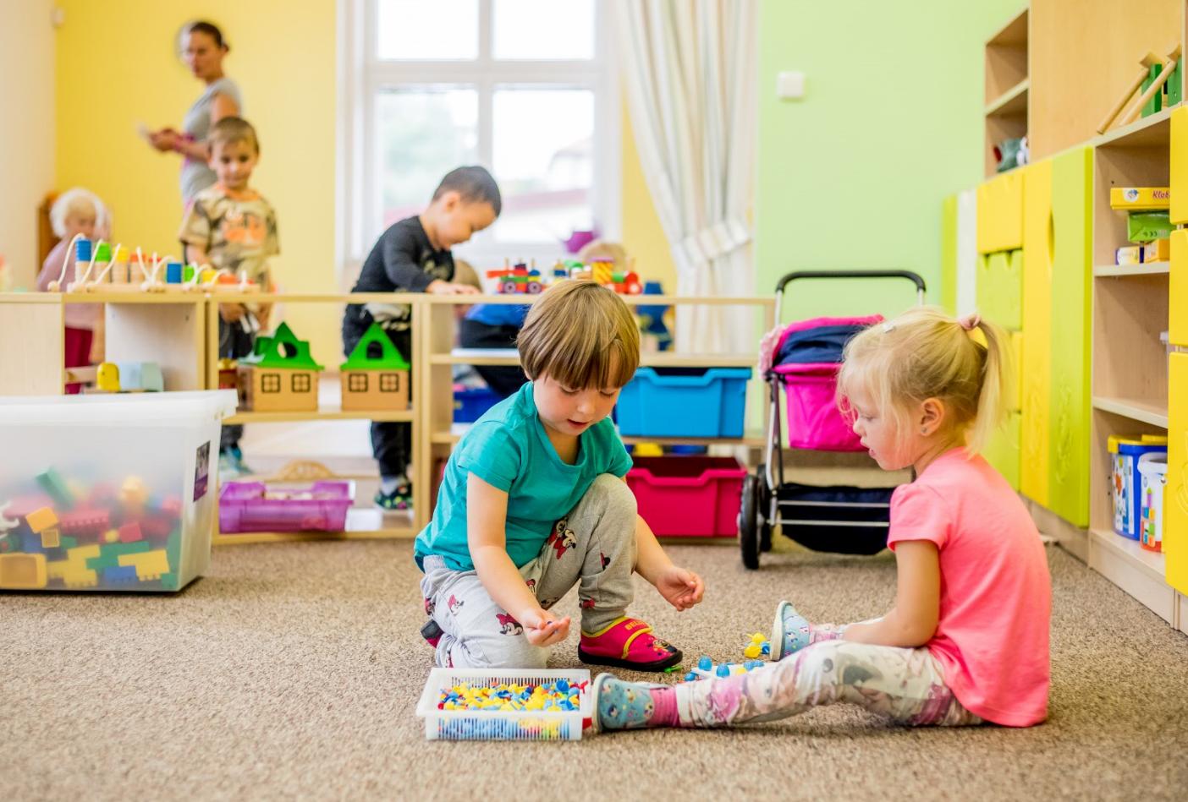
Předškolní vzdělávání v IROP

Slide 18
Podpořené projekty předškolního vzdělávání
Kraj realizace | Dotace z EU | Dotace EU v přepočtu na dítě | Počet projektů
Středočeský kraj | 561 448 023 Kč | 11 159 Kč | 36
Jihomoravský kraj | 457 402 080 Kč | 11 075 Kč | 30
Olomoucký kraj | 372 309 403 Kč | 16 658 Kč | 27
Jihočeský kraj | 272 360 414 Kč | 11 819 Kč | 18
Kraj Vysočina | 178 434 502 Kč | 9 987 Kč | 9
Liberecký kraj | 167 985 631 Kč | 11 205 Kč | 9
Moravskoslezský kraj | 147 988 528 Kč | 3 777 Kč | 15
Pardubický kraj | 126 297 153 Kč | 6 869 Kč | 7
Ústecký kraj | 125 590 898 Kč | 4 940 Kč | 8
Plzeňský kraj | 86 361 782 Kč | 4 617 Kč | 4
Zlínský kraj | 75 909 782 Kč | 3 816 Kč | 6
Královéhradecký kraj | 37 942 125 Kč | 1 974 Kč | 5
Karlovarský kraj | 0 Kč | 0 Kč | 0
Celkový součet | 2 610 030 320,99 Kč | 8 166,32 Kč | 174

Slide 19
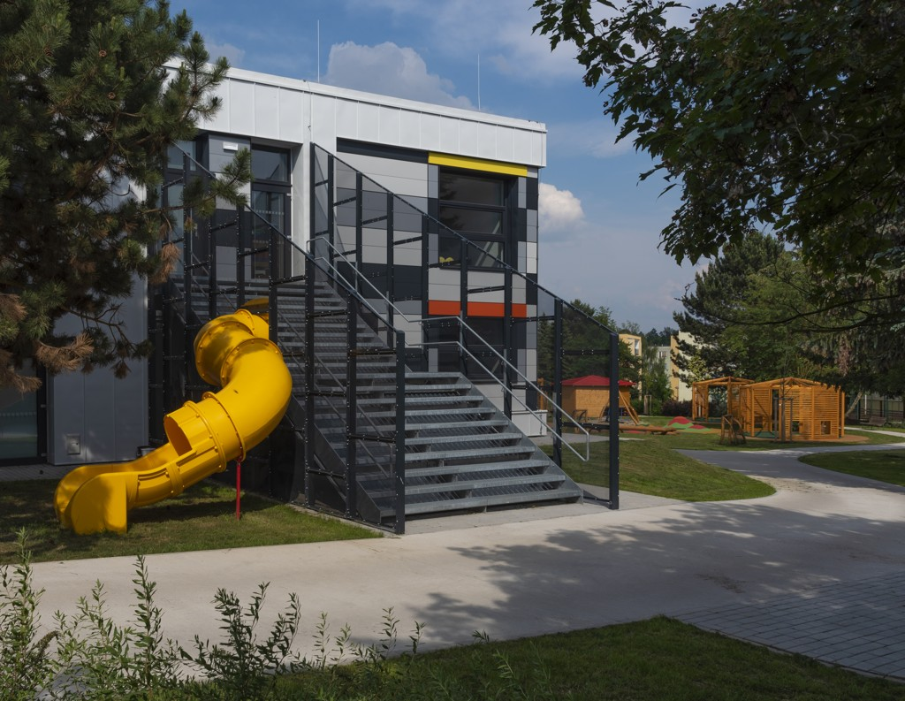
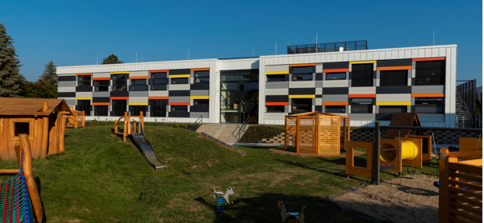
Podpořené projekty předškolního vzdělávání
14. výzva IROP
Novostavba Mateřské školy Úsměv v Benešově
50,5 mil. Kč (EFRR)

Slide 20
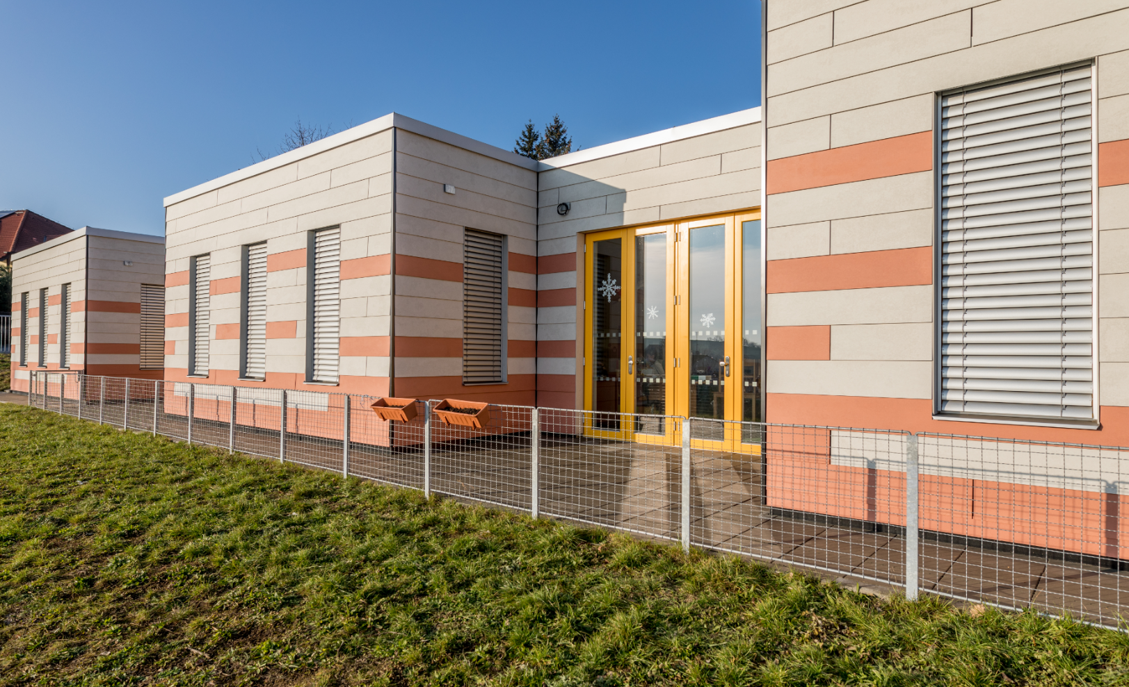
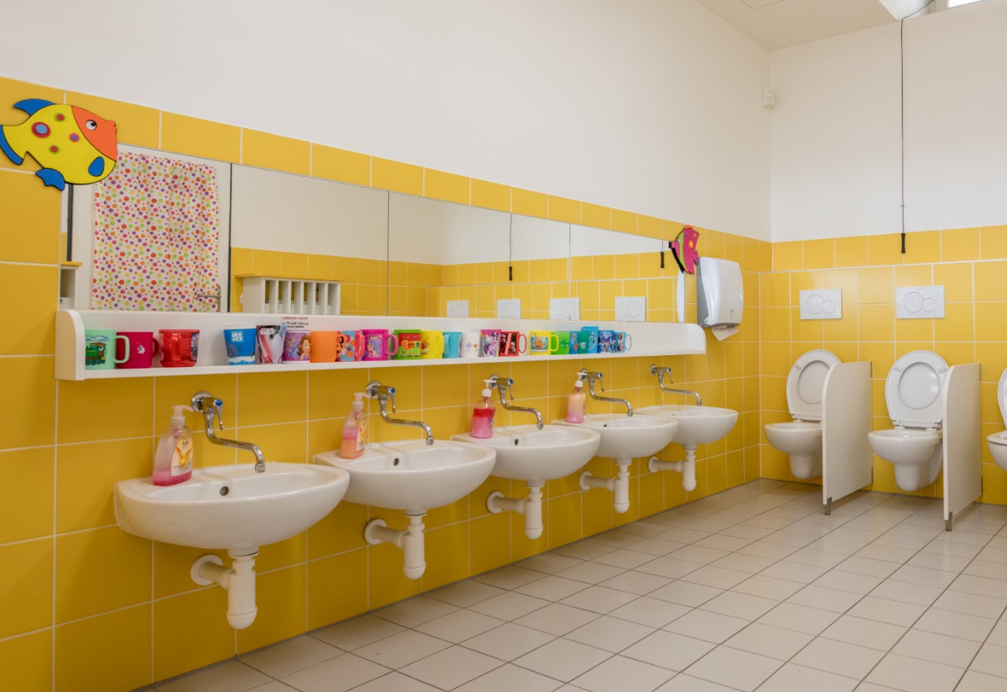
Podpořené projekty předškolního vzdělávání
15. výzva IROP
Přístavba mateřské školy v MČ Brno-Jehnice
28 mil. Kč (EFRR)

Slide 21
87. výzva IROP
Infrastruktura pro předškolní vzdělávání II.
88. výzva IROP
Infrastruktura pro předškolní vzdělávání (SVL) II.

Slide 22
Termíny a druh výzev 87 a 88
Termíny a druh výzev 87 a 88
Datum a čas vyhlášení výzvy | 25. 9. 2018, 14:00
Datum a čas zpřístupnění formuláře žádosti o podporu v MS2014+ | 2. 10. 2018, 14:00
Datum a čas zahájení příjmu žádostí o podporu v MS2014+ | 16. 10. 2018, 14:00
Datum a čas ukončení příjmu žádostí o podporu v MS2014+ | 31. 10. 2018, 14:00
Datum zahájení realizace projektu | Datem zahájení realizace projektu se rozumí datum prvního právního úkonu týkajícího se aktivit projektu, na které jsou vynaloženy způsobilé výdaje. Datum zahájení realizace projektu může být stanoven nejdříve na 1. 1. 2014, a to i v případě, že první právní úkon byl učiněn před tímto datem.
Datum ukončení realizace projektu | 30. 9. 2022 Realizace projektu nesmí být ukončena před podáním žádosti o podporu.
Druh výzvy | Kolová, model hodnocení jednokolový

Slide 23
Alokace
Alokace výzvy č. 87: více než 211 mil. Kč
Evropský fond pro regionální rozvoj - 180 000 000 Kč
Státní rozpočet – max. 31 764 706 Kč
Alokace výzvy č. 88: více než 494 mil. Kč
Evropský fond pro regionální rozvoj - 420 000 000 Kč
Státní rozpočet – max. 74 117 647 Kč
z toho pro KPSVL 198 900 000 Kč (EFRR + SR)

Slide 24
Limity výzev
Limity na projekt:
Minimální výše způsobilých výdajů: 1 000 000 Kč
Maximální výše způsobilých výdajů: 99 000 000 Kč
Podpořeny budou pouze projekty nezakládající veřejnou podporu ve smyslu čl. 107 odst. 1 Smlouvy o fungování Evropské unie
Dotace – ex-post financování
Převod finančních prostředků – ex-post financování pro organizační složky státu a jejich příspěvkové organizace

Slide 25
Území realizace a žadatelé
Žadatelé: zařízení péče o děti do 3 let, školy a školská zařízení v oblasti předškolního vzdělávání, další subjekty podílející se na realizaci vzdělávacích aktivit, kraje, organizace zřizované nebo zakládané kraji, obce, organizace zřizované nebo zakládané obcemi, nestátní neziskové organizace, církve, církevní organizace, organizační složky státu, příspěvkové organizace organizačních složek státu.
Územní zaměření podpory:
území ČR mimo hl. m. Prahu
správní obvody ORP bez sociálně vyloučené lokality (87.)
správní obvody ORP se sociálně vyloučenou lokalitou (88.)

Slide 26
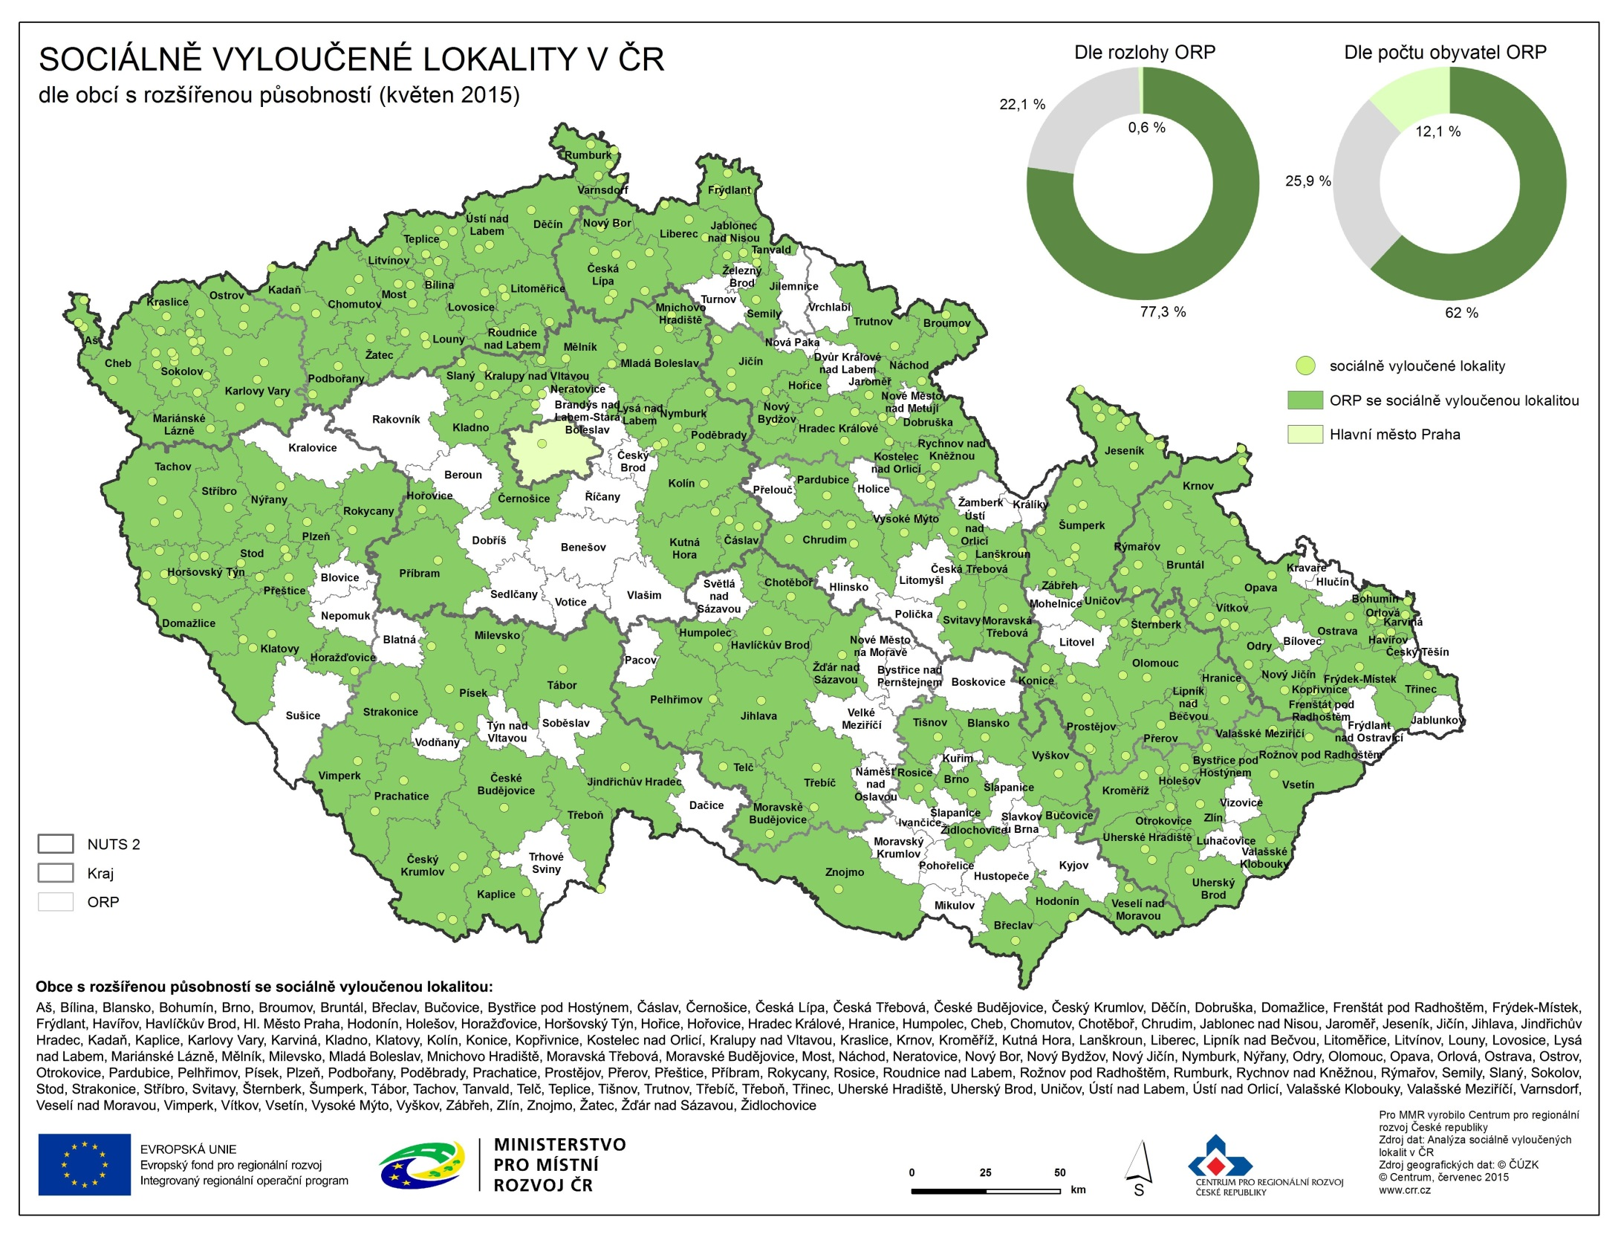
Území realizace a žadatelé

Slide 27
Míra spolufinancování
Organizační složky státu a jejich příspěvkové organizace, státní vysoké školy
- Evropský fond pro regionální rozvoj: 85 %
- státní rozpočet: 15 %
Právnické osoby vykonávající činnost škol a školských zařízení, které jsou zapsány ve školském rejstříku
- Evropský fond pro regionální rozvoj: 85 %
- státní rozpočet: 5 %
Kraje, obce, jejich organizační složky a jimi zřizované příspěvkové organizace
- Evropský fond pro regionální rozvoj: 85 %
- státní rozpočet: 5 %
Soukromoprávní subjekty vykonávající veřejně prospěšnou činnost, jejichž hlavním účelem činnosti není vytváření zisku a současně vykonávají veřejně prospěšnou činnost v oblasti práce s dětmi a mládeží nebo v oblasti školství
- Evropský fond pro regionální rozvoj: 85 %
- státní rozpočet: 10 %
Ostatní subjekty neobsažené v uvedených kategoriích
- Evropský fond pro regionální rozvoj: 85 %
- státní rozpočet: 0 %

Slide 28
Věcné zaměření výzvy
Podpora může být poskytnuta na vznik či zvýšení kapacity infrastruktury pro předškolní vzdělávání
mateřské školy zřízené podle zákona č. 561/2004 Sb., školský zákon, v platném znění, zapsaných v Rejstříku škol a školských zařízení, všech zřizovatelů bez rozdílu, včetně mateřských škol určených pro vzdělávání dětí zaměstnanců
dětské skupiny podle zákona č. 247/2014 Sb., o poskytování služby péče o dítě v dětské skupině a o změně souvisejících zákonů, v platném znění. Školy

Slide 29
Věcné zaměření výzvy - MAP
Projektové záměry MŠ musí být v souladu s Místním akčním plánem vzdělávání platným ke dni ukončení příjmu žádostí o podporu, tj. 31. 10. 2018.
Pro dětské skupiny tato podmínka není požadována.

Slide 30
Věcné zaměření výzvy
Podmínkou je navýšení kapacity
Rejstříku škol a školských zařízení
Evidence dětských skupin
V případě, že krajská hygienická stanice udělila výjimku k dočasnému zvýšení kapacit mateřské školy (učebny/třídy), lze v projektu zařízení rekonstruovat či modernizovat tak, aby výjimka již nebyla potřeba. Kapacita podpořeného zařízení uvedená v Rejstříku škol a školských zařízení při podání žádosti o podporu musí zůstat po ukončení realizace projektu zachována, příp. bude navýšena. Stanovisko krajské hygienické stanice musí být součástí žádosti o podporu.

Slide 31
Věcné zaměření výzvy
V případě, že dojde v mateřské škole (provozované podle zákona č. 561/2004 Sb.):
- k navýšení kapacity zařízení minimálně o 16 dětí (do navýšení kapacity se započítává i modernizace objektu z důvodu trvalého zachování kapacity, pro kterou je nyní udělena výjimka Krajské hygienické stanice), jsou v plné míře způsobilé všechny výdaje na hlavní i vedlejší aktivity projektu.
- k navýšení kapacity zařízení o méně než 16 dětí, jsou plně způsobilé pouze výdaje související s rozšířením kapacity kmenových tříd, nákup kompenzačních pomůcek a stavební úpravy budovy spojené s bezbariérovostí. Ostatní výdaje na hlavní a vedlejší aktivity jsou způsobilé v poměrné části dle navýšené kapacity a stávající kapacity vycházející z Rejstříku škol a školských zařízení.
U dětských skupin při budování zcela nového zařízení či při přesunu stávajícího zařízení do nových prostor nebo odkupu stávajících prostor za účelem navýšení stávající kapacity jsou způsobilé výdaje související s projektem hrazeny v plné míře. Při rozšiřování stávajícího zařízení jsou způsobilé pouze výdaje spojené s rozšířením stávající kapacity, nákup kompenzačních pomůcek a stavební úpravy budovy spojené s bezbariérovostí. Ostatní výdaje na hlavní a vedlejší aktivity jsou způsobilé v poměrné části dle navýšené kapacity a stávající kapacity.

Slide 32
Hlavní podporované aktivity:
stavby, přístavby, nástavby a stavební práce spojené s budováním, rozšiřováním či modernizací infrastruktury mateřských škol a dětských skupin (včetně vybudování přípojky pro přivedení inženýrských sítí);
rekonstrukce a stavební úpravy pro zajištění bezbariérovosti mateřských škol a dětských skupin;
nákup nemovitosti;
pořízení vybavení a pořízení kompenzačních pomůcek.
Na hlavní aktivitu projektu musí být vynaloženo minimálně 85 % celkových způsobilých výdajů projektu.
Na vedlejší aktivity projektu může být vynaloženo maximálně 15 % celkových způsobilých výdajů projektu.

Slide 33
Vedlejší podporované aktivity:
demolice související s realizací projektu;
projektová dokumentace, EIA;
pořízení bezpečnostních prvků a zařízení, osvětlení, elektronického a mechanického zabezpečení;
zabezpečení výstavby (technický dozor investora, BOZP, autorský dozor);
pořízení služeb bezprostředně souvisejících s realizací projektu (příprava a realizace zadávacích a výběrových řízení, zpracování studie proveditelnosti);
úpravy venkovního prostranství (přístupové cesty v areálu, zeleň, hřiště a herní prvky);
pořízení hraček a herních prvků;
povinná publicita (podle kap. 13 Obecných pravidel).

Slide 34
Způsobilé výdaje na hlavní aktivity
Stavby
• stavby, přístavby, nástavby, stavební úpravy a modernizace budov:
o kmenové učebny (denní místnost/herna, prostory pro spánek dětí),
o sborovna, ředitelna,
o kuchyň, jídelna/výdejna jídel,
o nezbytné zázemí nově vybudovaných či modernizovaných prostor (např. šatny, hygienické zázemí, sklad vybavení, úklidové komory),
o chodby, vstupní a spojovací prostory nezbytné pro propojení nově vybudovaných prostor

Slide 35
Způsobilé výdaje na hlavní aktivity
Stavby
• stavby a stavební úpravy objektu dle vyhlášky č. 398/2009 Sb. související s podporou sociální inkluze v celé budově (např. zajištění bezbariérového přístupu),
• budování a modernizace související inženýrské sítě (vodovod, kanalizace, plyn, elektrické vedení) v rámci stavby, která je součástí projektu a projektové dokumentace stavby (způsobilým výdajem je přípojka realizovaná i mimo pozemek hlavní stavby, pokud je tato přípojka součástí projektové dokumentace a souvisí s realizovaným projektem).

Slide 36
Způsobilé výdaje na hlavní aktivity
Pořízení nemovitosti
• nákup pozemku (celého, nebo jeho části) určeného pro výstavbu nové stavby, která bude sloužit mateřské škole či dětské skupině,
• nákup stavby (celé nebo její části), která bude sloužit mateřské škole či dětské skupině, včetně pozemku, jehož je součástí.
limit 10 % CZV
pokud je budova oceněna zvlášť, nespadá do limitu 10 % CZV

Slide 37
Způsobilé výdaje na hlavní aktivity
Pořízení vybavení
• alternativní výukové prostory např. jurty, unimobuňky/obytné kontejnery,
• vybavení a nábytek do nově vybudovaných či modernizovaných prostor (vybavení kmenových učeben, prostor pro spánek dětí, zázemí pro personál, šatny, hygienické zázemí, jídelna),
• nábytek do nově vybudovaných či rekonstruovaných chodeb, vstupních a spojovacích prostor,
• pořízení kompenzačních pomůcek a kompenzačního vybavení nezbytných pro zajištění rovného přístupu ke vzdělávání dětem se speciálními vzdělávacími potřebami.
DPH

Slide 38
Způsobilé výdaje na vedlejší aktivity
• demolice související s realizací projektu,
• projektová dokumentace, EIA,
• pořízení bezpečnostních prvků a zařízení, osvětlení, elektronického a mechanického zabezpečení u vstupu do budovy,
• zabezpečení výstavby (technický dozor investora, BOZP, autorský dozor),
• pořízení služeb bezprostředně souvisejících s realizací projektu (příprava a realizace zadávacích a výběrových řízení, zpracování studie proveditelnosti),
• úpravy venkovního prostranství (přístupové cesty v areálu, oplocení, pořízení a obnova mobiliáře, zeleň, hřiště a herní prvky) a přístřešky nevyžadující stavební povolení,
• pořízení hraček a herních prvků,
• povinná publicita,
• DPH.

Slide 39
Nezpůsobilé výdaje
výdaje na nákup nemovitostí mezi spojenými osobami vymezenými v § 23 odst. 7 zákona o dani z příjmu, v platném znění,
výdaje na nákup nemovitostí nad cenu zjištěnou znaleckým posudkem,
výdaje na nákup pozemku nad stanovený limit 10 % celkových způsobilých výdajů,
výdaje na nákup stavby určené k demolici,
výdaje na nákup pozemku a stavby určené k demolici, pokud nejsou vykázány odděleně,
•výdaje na nákup pozemku pouze za účelem vybudovaní hřiště nebo rozšíření zahrady,
výdaje na nákup automobilu,
výdaje na garáže, parkoviště a parkovací místa,

Slide 40
Nezpůsobilé výdaje
výdaje na nákup elektroniky určené jednotlivým dětem (např. počítače a tablety, pokud neslouží jako kompenzační pomůcka pro děti se zdravotním postižením),
výdaje na dokoupení softwarového vybavení (např. pro evidenci docházky),
nákup vstupních (čipových) karet pro vstup do budovy, které nejsou určeny zaměstnancům,
výdaje na výstavbu/rekonstrukci a vybavení tříd, které neslouží jako kmenové třídy a prostory pro spánek dětí (neslouží k navýšení kapacity zařízení) jako jsou např. zvlášť vyčleněné dílny, tělocvičny, třídy v zahradě,
výdaje na výstavbu/rekonstrukci auly či společenské místnosti,
výdaje na výstavbu/rekonstrukci tělocvičny, dopravních a víceúčelových sportovních hřišť, bazénů…

Slide 41
Indikátory
Indikátory výstupu
5 00 01 - Kapacita podporovaných zařízení péče o děti nebo vzdělávacích zařízení
5 00 00 - Počet podpořených vzdělávacích zařízení
Povinné k výběru a k naplnění pro všechny projekty výzvy. Žadatel v žádosti o podporu vyplňuje cílovou hodnotu a datum, ke kterému se zavazuje ji naplnit. K naplnění cílové hodnoty indikátoru musí dojít nejpozději k datu ukončení realizace projektu.
Indikátor výsledku
5 01 20 - Počet osob využívající zařízení péče o děti do 3 let
- příloha č. 2 Pravidel

Slide 42
Povinné přílohy
1. Plná moc
2. Zadávací a výběrová řízení
3. Doklady o právní subjektivitě žadatele
4. Studie proveditelnosti
5. Doklad o prokázání právních vztahů k majetku, který je předmětem projektu
6. Územní rozhodnutí nebo územní souhlas nebo veřejnoprávní smlouva nahrazující územní řízení
7. Žádost o stavební povolení nebo ohlášení, případně stavební povolení nebo souhlas s provedením ohlášeného stavebního záměru nebo veřejnoprávní smlouva nahrazující stavební povolení
8. Projektová dokumentace pro vydání stavebního povolení nebo pro ohlášení stavby

Slide 43
Povinné přílohy
9. Položkový rozpočet stavby
10. Výpis z Rejstříku škol a školských zařízení
11. Výpočet čistých jiných peněžních příjmů
12. Stanovisko Krajské hygienické stanice ke kapacitě školy
Čestné prohlášení o skutečném majiteli
14. Potvrzení souladu projektu předkládaného do IROP se Strategickým plánem sociálního začleňování (pouze výzva č. 88)

Slide 44
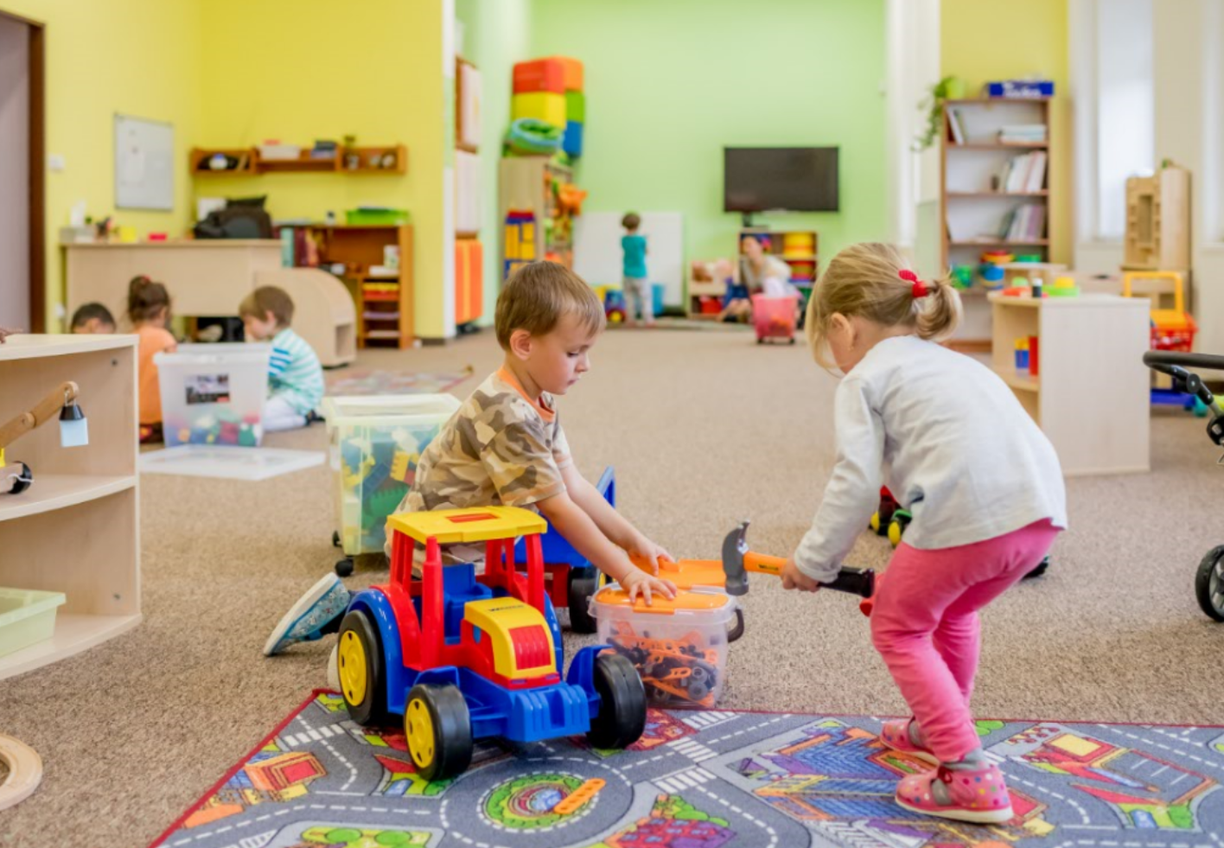
Dotazy…?

Slide 45
Děkujeme za pozornost

